Slide 1
«Сказкотерапия как средство развития речи детей дошкольного возраста»
Подготовила воспитатель: Загидуллина Н. П.

Slide 2
В. А. Сухомлинский
«У кого в детстве не бывает сказки, тот вырастает сухим, колючим человеком, и люди об него ушибаются, как о лежащий на дороге камень, и укалываются как о лист осота»
Ирина Токмакова
«Сказка развивает внутренние силы ребенка, благодаря которым человек не может не делать добра, т. е. учит сопереживать».

Slide 3
Добро пожаловать в сказку!

Slide 4
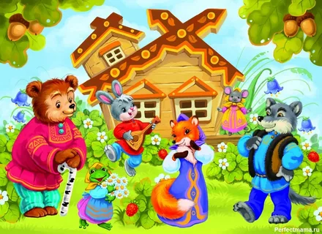
СКАЗКА – это устное, художественное произведение, преимущественно прозаического, волшебного, авантюрного или бытового характера, с установкой на вымысел.
Сказкотерапия – это метод, использующий сказочную форму для речевого развития личности, расширения сознания и совершенствования взаимодействия через речь с окружающим миром.

Slide 5
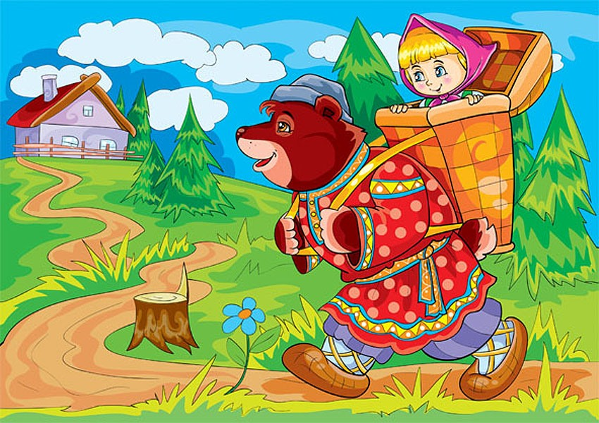
Сказка помогает ребенку самосовершенствоваться, активизировать различные стороны мыслительных процессов. У детей повышается речевая активность в процессе приобретения умения узнавать и пересказывать сказку, определять её героев и отношения между ними. Прослушивание и понимание сказки помогает ребенку словесно устанавливать связь между событиями и строить речевые умозаключения, связывать сказки с приобретенным опытом и знаниями. У детей совершенствуется выразительность речи в процессе создания сказочных образов, расширяется словарный запас.

Slide 6
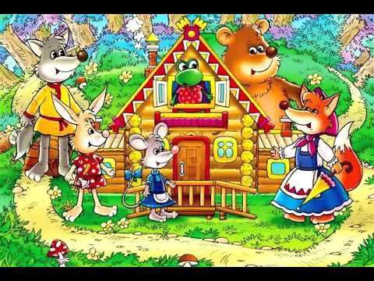
Цель :
Познакомить педагогов со сказкотерапией как эффективном методе развития речи дошкольников.
Задачи:
Расширить представления педагогов о сказкотерапии, как методе работы с детьми дошкольного возраста;
Познакомить педагогов с одной из форм работы со сказкой (групповое придумывание и рассказывание сказки);
Актуализация позитивного эмоционального опыта в процессе работы со сказкой.
.

Slide 7
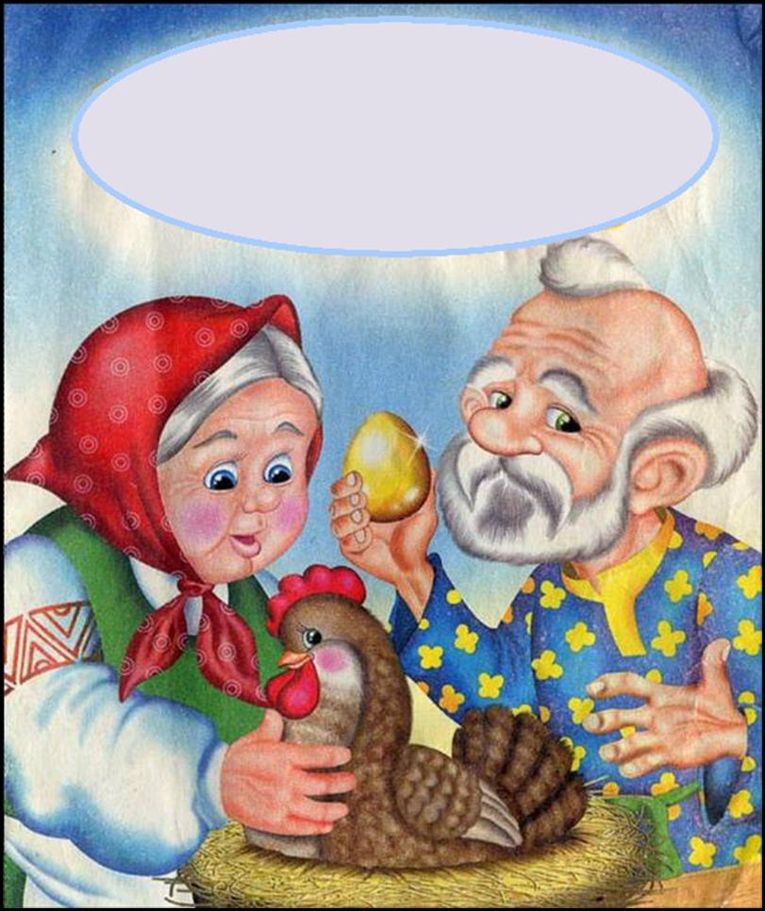
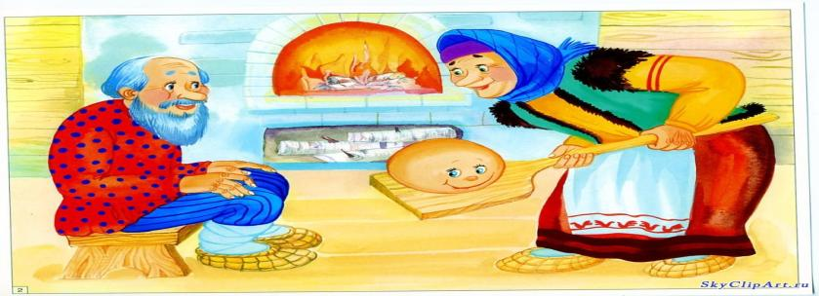
Методы и приёмы сказкотерапии, используемые для развития речи
Умение детей задавать вопросы.
Пример: попробуйте задать шуточный вопрос,
например героям сказки про курочку Рябу.
2. Конструирование слов, словосочетаний и
предложений.
Пример: составить достаточно длинное, распространенное предложение в игре «От каждого - по словечку»:
«Колобок» - «Колобок катится» - «Колобок катится по дорожке» - «Колобок катится по зеленой дорожке» и т.д.

Slide 8
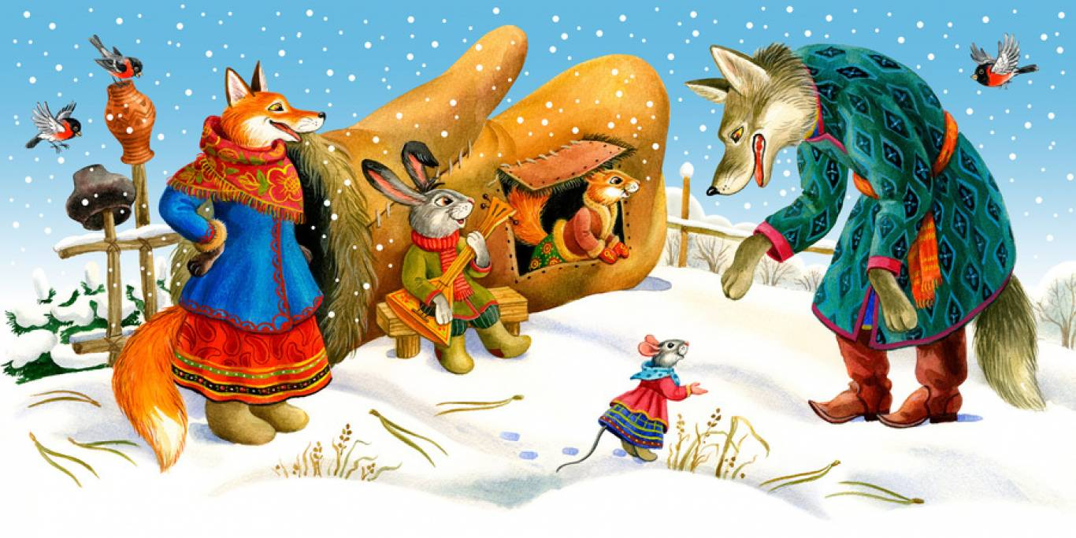
3. Использование фразеологизмов и пословиц.
Пример: разбирая и обсуждая с ребёнком смысл каждой из них, мы помогаем ребенку запоминать поговорки, учиться применять их к месту, более четко уяснять внутреннее содержание сказки.
4. Придумывание иных, новых названий известных сказок, не искажая идеи произведения.
Пример: сказка «Рукавичка»: «Дружный домик», «Дед, рукавичка и звери» и т.п.

Slide 9
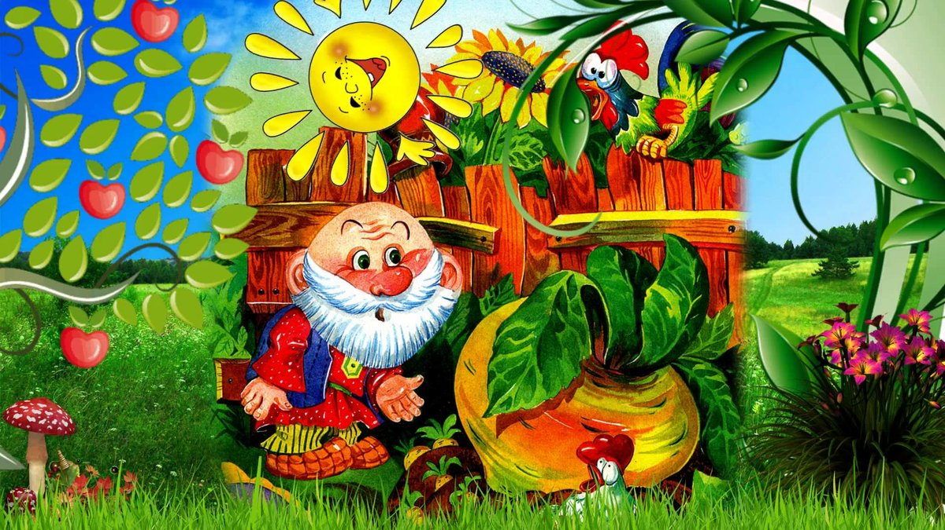
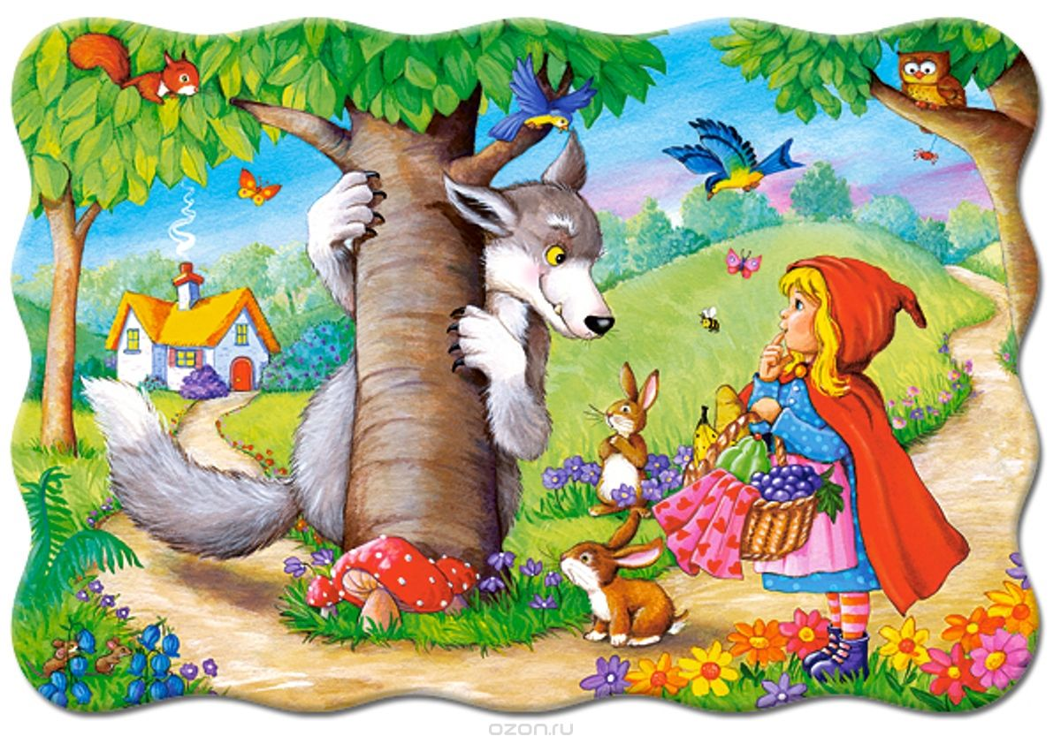
5. Введение вместо привычного главного героя продуманного нового персонажа.
Пример: использование метода, который назван условно «Введение частицы «не»»:
Не репа выросла на грядке, а …, Не Красная Шапочка, а … ,
6. Поиск ласковых, красивых, сказочных, грустных слов в сказке; омонимов.

Slide 10
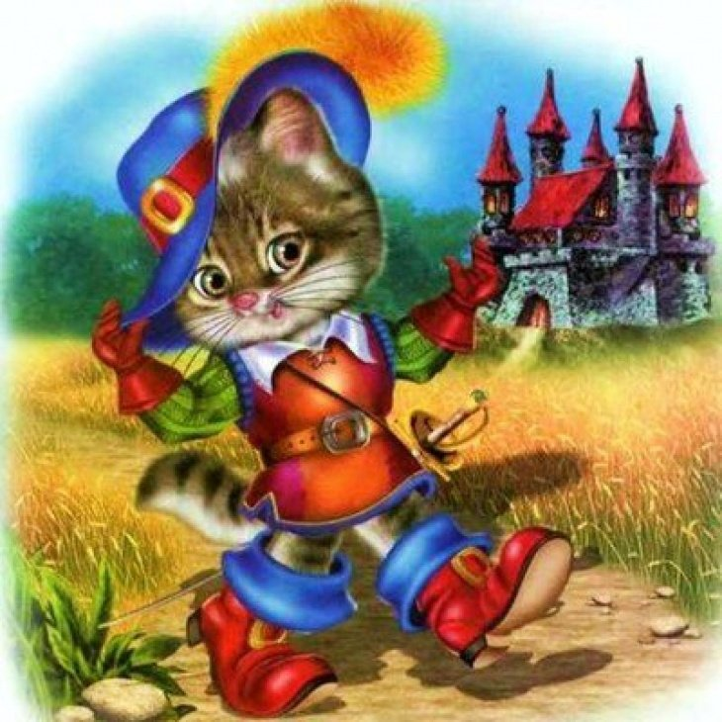
7. Использование игры «Интервью»
Пример: выбирается интервьюер и интервьюируемый в рамках сюжета сказки
8. Объединение двух коротких рассказов или сказок в одну с новым сюжетом
9. «Постановка проблемного вопроса»
Пример: - А если бы людоед не превратился в мышку, как бы Кот в сапогах оказался
победителем? - дети начинают
искать свои варианты,
то есть решать поставленную
проблему

Slide 11
Схема составления сказки:
1. Для начала нужно выбрать героев сказки. 2. Затем придумываем зачин — начало сказки («Скоро сказка сказывается, да не скоро дело делается», «Жили-были…», «В некотором царстве, в некотором государстве…»). 3. Далее необходимо дать подробную характеристику героям (наделить их характером, темпераментом). 4. Затем сталкиваем героев с проблемой, трудностью, конфликтом (однажды Змей Горыныч похитил Василису Прекрасную). 5. Описываем реакцию героев на случившееся (Василиса заплакала …). 6. Далее наши герои начинают искать выход из ситуации, пробуют решить свою проблему. 8. В итоге герои должны справиться с ситуацией, найти верное решение. 9. Завершающий шаг — сказочная развязка (герои получают награду и сказка приобретает счастливое завершение).

Slide 12
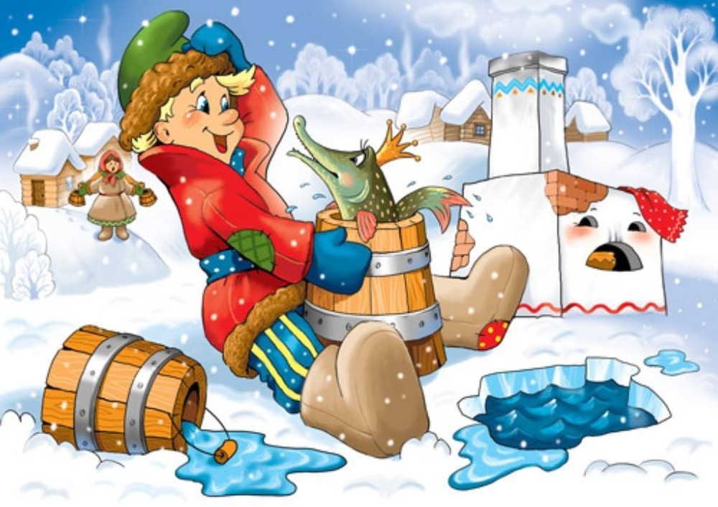
Цель:
Содействие развитию речи детей, обогащению словаря, развитию образного строя и навыков связной речи через сказку.

Slide 13
.
Задачи сказкотерапии:
Совершенствование звуковой стороны речи в сфере произношения, восприятия и выразительности.
• Развитие диалогической и монологической речи.
• Эффективность игровой мотивации детской речи. Взаимосвязь зрительного, слухового и моторного анализаторов.
• Сотрудничество педагога с детьми и друг с другом.
• Приобщение детей к прошлому и настоящему русской культуры, народному фольклору.

Slide 14
Таким образом, можно сделать вывод о том, что возможности сказкотерапии уникальны в коррекционной работе, поскольку никакой иной вид деятельности не может обеспечить такого комплексного воздействия на речевую сферу ребенка.

Slide 15
СПАСИБО ЗА ВНИМАНИЕ!

